Slide 1
Методологии разработки ПО

Slide 2
Модель Waterfall (каскадная)
Waterfall (перевод с англ- «Водопад»)- метод разработки ПО.
Планирование
Разработка
Ревью
Тестирование
Отгрузка

Slide 3
Waterfall
Требования известны и зафиксированы
Изменения дороги/невозможны
Разные ресурсы требуются на разных этапах
Задержки на одном из этапов приводят к задержкам в проекте
Тестирование в конце проекта
Финансовая и временная стоимости не зафиксированы
Окупаемость- не ранее конца проекта

Slide 4
“Итеративный” Waterfall
Большой проект разбивается на фазы
Некоторые требования зафиксированы
Изменения возможны на поздних стадиях
Использование ресурсов неэффективно во время проекта
Задержки на одном из этапов приводят к задержкам в проекте
Финансовая и временная стоимости не зафиксированы
Окупаемость начинается не раньше окончания 1 фазы
Планирование
Планирование
Разработка
Разработка
Ревью
Ревью
Тестирование
Тестирование
Отгрузка
Отгрузка

Slide 5
Проблемы Waterfall
Waterfall модель–
появилась в 1970
Жесткая
Проблемы с уточнением требований
Проблемы с имплементацией
Проблемы с релизами

Slide 6
Agile
Подход к разработке ПО. От англ. Agile- «ловкий»
Планирование
Планирование
Планирование
Тестирование
Отгрузка
Разработка
Разработка
Разработка
Ревью
Ревью
Ревью
Тестирование
Тестирование
Тестирование

Slide 7
Agile
Требования не зафиксированы сразу
Разработка ведется методом time boxing
Фокус- отгрузка набора независимых частей продукта
Изменения могут быть сделаны на позднем этапе
Ресурсы используются более эффективно
«Косяки» лучше видно
Задержки в отдельных частях не замедляют проект
Время окончания проекта возможно зафиксировать

Slide 8
Роли Agile (Scrum)
Scrum- мастер
Владелец проекта
Команда

Slide 9
Инструменты Agile разработки
«Покер» планирования
Sprint и burndown график
Scrum/ Kanban доска
Build/ release management

Slide 10
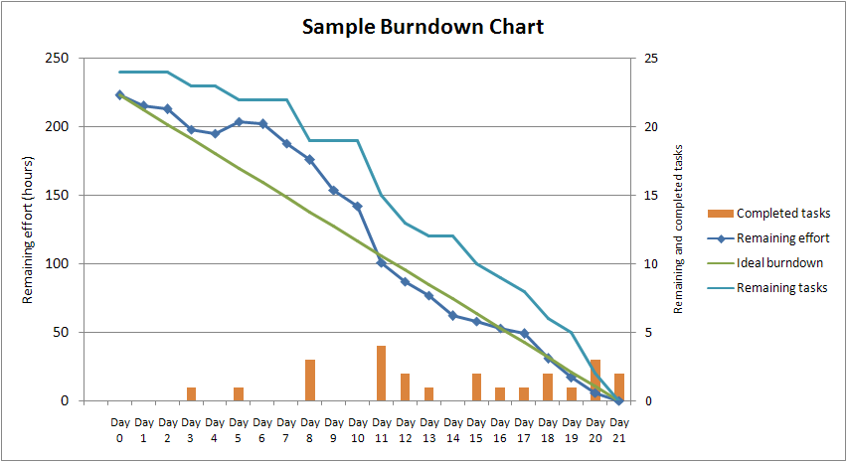
Burndown- график в agile

Slide 11
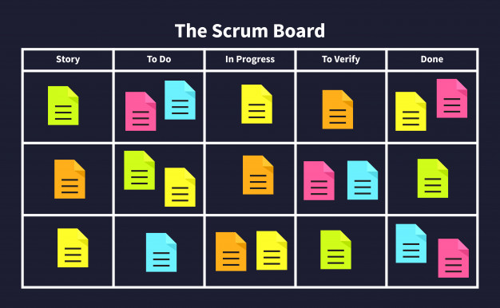
Kanban- доска (Agile)

Slide 12
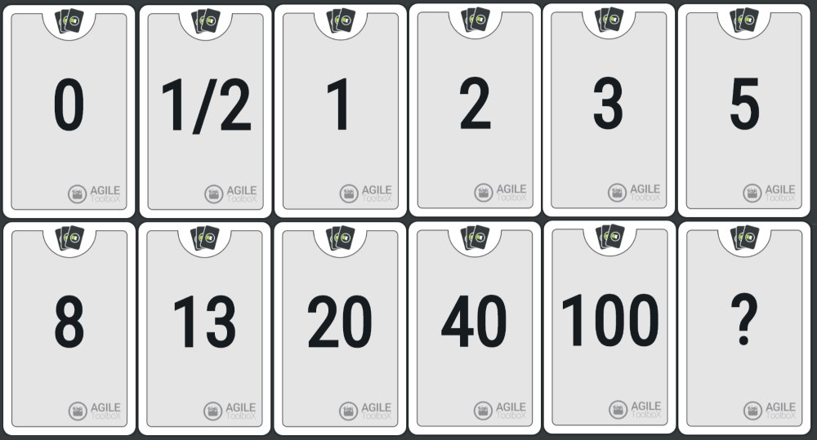
Покер- карты (Agile)

Slide 13
Постоянный «продолжительный» Agile
Требования не зафиксированы сразу
Изменения могут быть сделаны на позднем этапе
Эффективное использование ресурсов
Ничего не делается, пока не потребуется
Задержки в отдельных частях не замедляют проект
Множественные малые отгрузки через фиксированные периоды времени
Прибыль может быть получена очень быстро (с 1 фазы)
Сложно вести обучение персонала
Планирование
Планирование
Планирование
Планирование
Разработка
Разработка
Разработка
Разработка
Ревью
Ревью
Ревью
Ревью
Тестирование
Тестирование
Тестирование
Тестирование
Отгрузка
Отгрузка
Отгрузка
Отгрузка

Slide 14
Понятие «Железного треугольника»
Хороший проект- менеджмент требует отгрузки в рамках трех ограничений: время, стоимость, количество продукта.
Хороший проект способен отгрузить удовлетворительное количество продукта в рамках стоимости и времени.
Качество
Время
Стоимость
Количество

Slide 15
Waterfall- проекты обычно направлены на достижение одной поставленной задачи. Успех измеряется после релиза (delivery).
Agile- проекты направлены на регулярную отгрузку к определенному времени с фиксированными ресурсами. Цель- отгрузить как можно больше к концу этапа.
Качество
Качество
Затраченное время
Контроль стоимости
Фиксированное время
Фиксированная стоимость
Фиксированные требования
Изменяющиеся требования

Slide 16
Scrum vs Kanban
Скрам (scrum) и Канбан (Kanban)- итеративные системы, используемые в Agile разработке, нацеленные на повышение эффективности.

Slide 17
Kanban
Отсутствуют предопределенные роли в команде.
Продукты и процессы отгружаются периодически по необходимости
Использует pull-систему
Позволяет привносить изменения во время спринта
Производительность оценивается относительно какой-либо части всего проекта (100%- стоимость большого сегмента проекта)
Лучше подходит для проектов с изменяющимися приоритетами

Slide 18
Scrum
Роли в команде предопределены
Отгрузка строго к концу спринта
Использует Pull-систему
Изменения во время спринта невозможны
Подходит командам с фиксированными приоритетами

Slide 19
GIT
Системы управления версиями

Slide 20
GIT- представитель СКВ (системы контроля версий)
СКВ Отслеживают изменения в файлах
Код находится внутри репозитория

Slide 21
СКВ показывают:
Кто сделал изменение?
Ответственность
Что было изменено (добавлено, удалено…)?
Изменения внутри файла
Добавление/удаление файлов/директорий
Где применено изменение?
Не только в каком файле, но и в какой ветке или версии
Когда было сделано изменение?
Временной штамп
Почему было сделано изменение?
Commit- сообщение

Slide 22
История СКВ
1 поколение- локальные
SCCS (Source Code Control System) – 1972 г
RCS (Revision Control System) – 1982 г
2 поколение- централизованные
CVS (Concurrent Versions System) – 1986
SVN (Apache Subversion) – 2000
Perforce – 1995
Team Foundation Server – 2005

Slide 23
История СКВ
3 поколение- распределенные
BitKeeper – 2000
GNU Bazaar – 2005
Mercurial – 2005
Git – 2005
Team Foundation Server – 2013

Slide 24

GIT- система контроля версий для программной разработки
Распределенная
Поддержка нелинейной разработки
Создатель- Линус Торвальдс - 2005
Эффективен для разработки больших проектов (Linux)

Slide 25
Терминология
Ветвь (Branch)
История последовательных изменений в коде
Новую ветвь можно открыть в любой момент
Могут представлять версию продукта
Версии1.x, 2.x, 3.x...
Могут представлять багфиксы/отдельные ветви разработки
Коммит (Commit)
Набор изменений
Тэг (Tag)
Represents a single commit
Often human-friendly
Version Numbers
Способы создания репозитория:
Клонирование существующего(git clone)
Создание локального (git init)

Slide 26
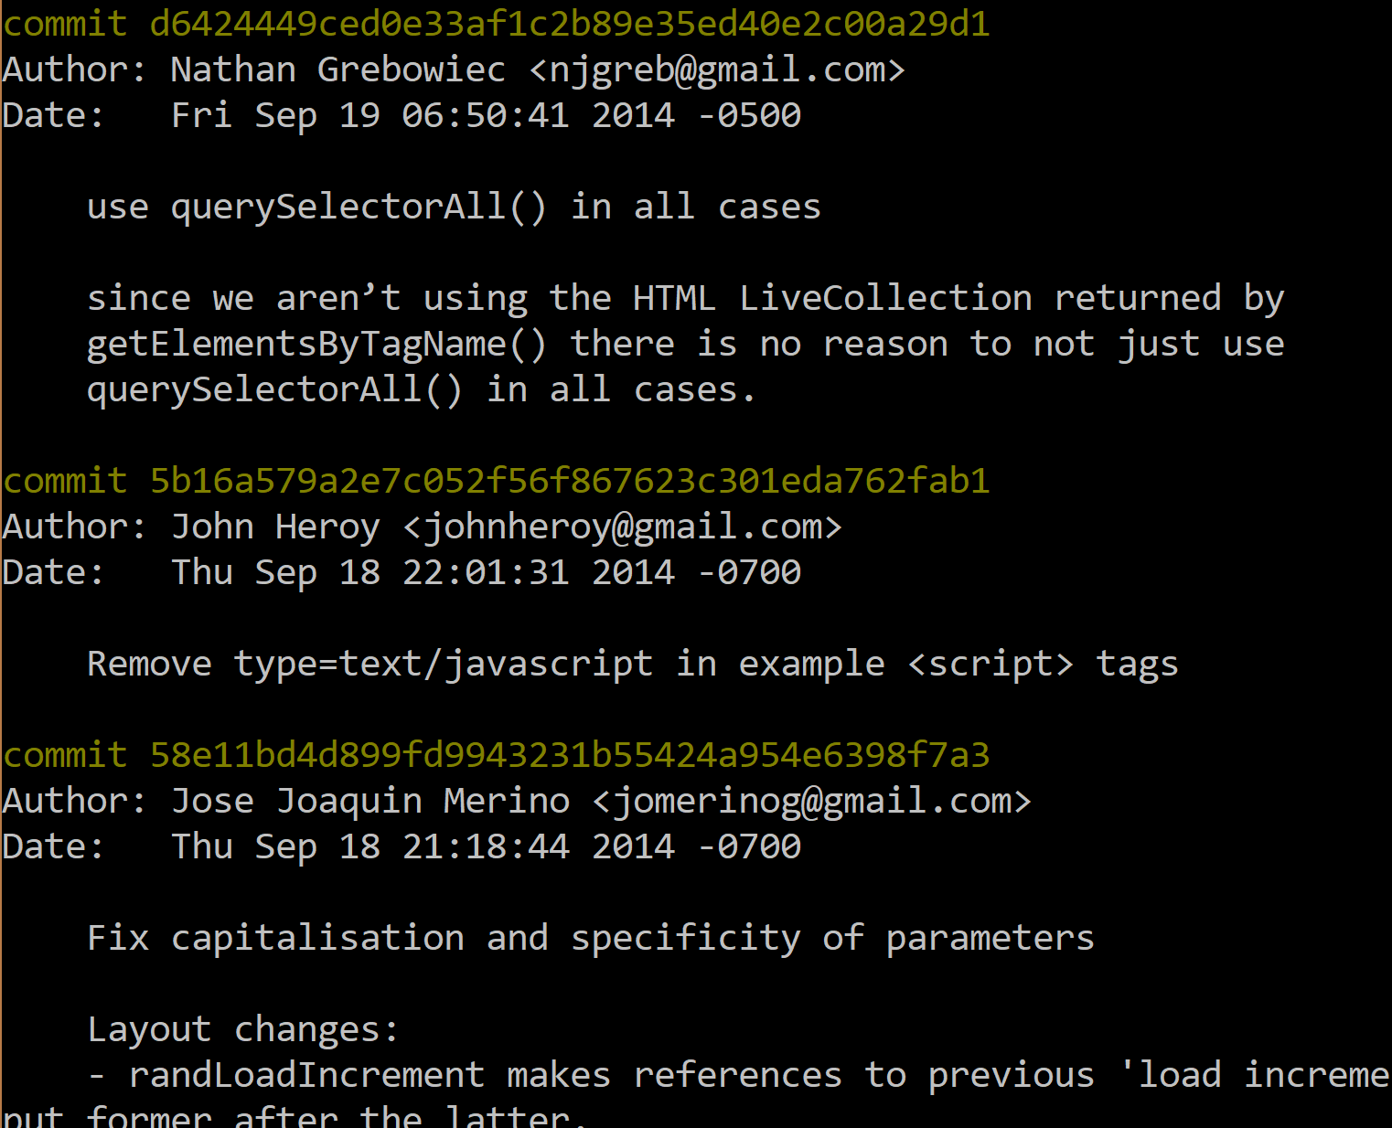
Коммит
Specific snapshot within the development tree
Collection of changes applied to a project’s files
Text changes, File and Directory addition/removal, chmod
Metadata about the change
Identified by a SHA-1 Hash
Can be shortened to approx. 6 characters for CLI use
(e.g., “git show 5b16a5”)
HEAD – most recent commit
ORIG_HEAD – after a merge, the previous HEAD
<commit>~n – the nth commit before <commit>
e.g., 5b16a5~2 or HEAD~5
master@{01-Jan-2018} – last commit on master branch before January 1, 2018

Slide 27
Что значит «распределенная» система?
Клонирование репозитория создает полную копию репозитория на локальной машине
Получить апдейты из удаленного репозитория можно при помощи команды fetch
Не локальный репозиторий называется ремоут (remote)
Когда клонируем репозиторий, ремоут с названием «origin» создается автоматически. Этот ремоут указывает на репозиторию- источник.
Remotes are local settings. They do not become part of your commits.
You may set up additional remotes.
Use case: Development teams, where each dev has their own repository.

Slide 28
Распределенная СКВ
GitHub
Pull Request
Canonical
fork
fork
fork
Arlene
Cindy
main
Bret
origin
bret
cindy
clone
Action
Local repo
Remote (no push)
Remote (with push)
Action on GitHub

Slide 29
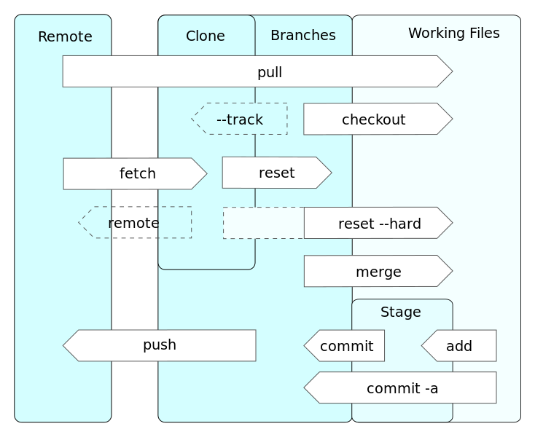
Осуществляем pull в свой локальный репозиторий
Pull- комбинация fetch и merge
Пушим (push) ветку из локального репо в ремоут.
Неудача приводит к merge conflict. Конфликты необходимо разрешить вручную
Полный список команд

Slide 30
Типичная процедура работы
Выбираем баг/фичу, над которой будем работать
Совершаем checkout ветки
Pull им последние изменения из удаленной репозиторий
Создаем ветку (branch) для работы.
Изменяем файлы и commitим
Pushим изменения в свой ремоут.
Создаем pull request в главный репозиторий
В pull requestе происходит review, добавляются комментарии и предложения других разработчиков.

